Slide 1

企業財務投資增長策略 作業答辯
姓名：崔尤斌
學號：13635344
郵箱：s1363534@live.hkmu.edu.hk
組別：T07

Slide 2
目 錄
作業一 問題一
作業一 三種融資渠道 作業一 投資方案設計 作業一 對沖方式 作業一 勛龍財務分析 作業二 海底撈摘要及行業概述 作業二 海底撈財務比率 作業二 海底撈新聞分析 作業二 海底撈業務及財務優劣勢 作業二 海底撈可行性建議

Slide 3
a)比較(i)銀行貸款、(ii)股權融資和(iii)債券融資
作業一 三種融資渠道
 | 優點 | 缺點
銀行貸款 | 快速獲得資金、股份不被稀釋、降低稅務壓力 | 影響財務健康、對現金流要求高、可能需要抵押物、通常期限較短
股權融資 | 不需償還、降低資產負債率、可獲得大規模資金 | 股權被稀釋、影響企業決策、成本高
債券融資 | 資金使用靈活、可鎖定利率、融資期限較長規模大 | 利率受信用評級影響、嚴格的資訊披露要求、違約會帶來嚴重的後果
選擇融資管道時需要考慮的因素:
1.自身需求資金的規模、期限、自身財務及信用情況； 2.滿足資金需求的情況下，考慮降低融資成本及融資帶來的財務風險
b)WACC計算
Ke = 下一年股利 ÷ 股價 + 股利增長率
WACC = (Wd) × (Kd) × (1 - t) + (Wp) × (Kp) + (We) × (Ke)
= (5000÷10000)×(4.3%+1.7%)×(1–16.5%)+(3000÷10000)×7%+(2000÷10000)×[2.5*(1+6%)÷30+6%]= 7.6%
c)淨現值計算
這個項目為永續現金流
PV = CF / WACC = 1080 / 7.6% = 14210.5萬港元 NPV = PV + CF0 = 14210.5 – 10000 = 4210.5萬港元
綜上，這個新項目的淨現值為4210.5萬港元（WACC四捨五入到7.6%計算的結果），淨現值為正，建議接受這個項目。
年期 | 期初餘額 | 還款金額 | 支付利息 | 支付本金 | 期末餘額
1 | 50,000,000.00 | 11,869,820.02 | 3,000,000.00 | 8,869,820.02 | 41,130,179.98
2 | 41,130,179.98 | 11,869,820.02 | 2,467,810.80 | 9,402,009.22 | 31,728,170.76
3 | 31,728,170.76 | 11,869,820.02 | 1,903,690.25 | 9,966,129.78 | 21,762,040.98
4 | 21,762,040.98 | 11,869,820.02 | 1,305,722.46 | 10,564,097.56 | 11,197,943.42
5 | 11,197,943.42 | 11,869,820.02 | 671,876.60 | 11,197,943.42 | 0.00
總計 |  | 59,349,100.11 | 9,349,100.11 | 50,000,000.00
d)等額本息計算
每期還款額可由excel公式計算:
PMT(rate, nper, pv, (fv, type))

Slide 4
1)我設計的投資方案
作業一 投資方案設計
 | 富達基金-環球科技基金 | 納斯達克100指數 | 5年期美國國債 | 價值黃金基金(3081.HK)
權重 | 32.09% | 0.34% | 53.80% | 13.78%
ISIN代碼/指數代碼 | LU0099574567 | NDX |  | HK0000071313
年化收益率（2014年初至2024年9月底） | 21.94% | 17.35% | 3.54% | 7.26%
年化波動率 | 16.57% | 17.99% | 0.05% | 13.56%
原始數據來源 | Bloomberg | Bloomberg | 新浪財經 | WIND
資產介紹 | 投資於世界各地已經或將會發展各類推動及改進科技的產品，程式或服務，或將因此而顯著受惠的公司的股票證券 | 包括100家在納斯達克上市的最大非金融公司。該指數反映了包括電腦硬體和軟體、電信、零售/批發貿易和生物技術在內的主要行業的公司。 | 5年期美國國債,因採用持有至到期策略，淨值計算使用了攤余成本法而非市場價。 | 提供與倫敦黃金定盤價表現非常接近的投資回報
說明1：因投資期限為5年，5年期美國國債在計算淨值時沒有採用市場價格，而是按照攤余成本法計算淨值。計算時每個月均將應收利息計入資產，每個月說明2：表中的納斯達克100指數為計算收益率及風險使用（指數具有較長時間的有效數據），實際投資時可投資相應基金或直接投資指數中的權重股。
說明3:具體計算過程詳見https://github.com/cyb80/FIN-8033BCF-

Slide 5
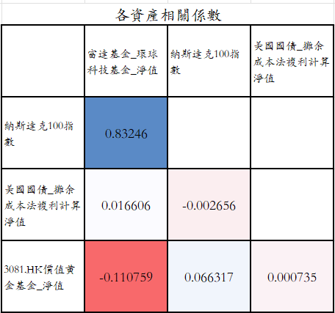
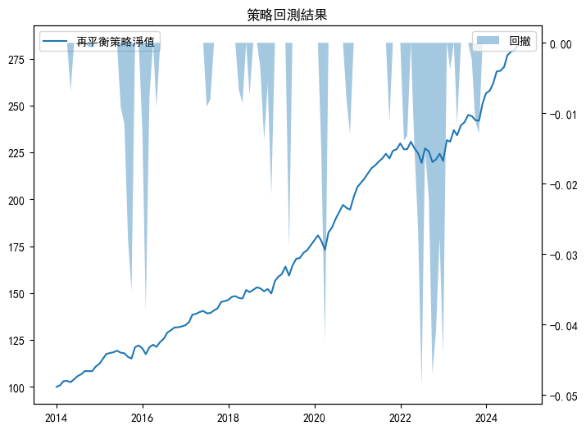
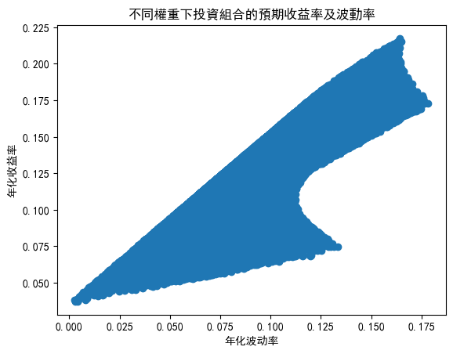
組合的設計方法
作業一 投資方案設計
1.選擇相關係數較低的大類資產降低組合收益率 2.窮舉法找到最優權重 3.用曆史數據對組合進行回測評估
通過回測得到組合（每月再平衡）的歷史（2014年初至2024年9月30日）復合年化收益率為10.18%，最大回撤不足5%，夏普率為1.21（無風險收益率按3.5%計算）。
這種方式存在的問題：①歷史並不總是能夠重現；②年的時間可能會僅僅處於經濟週期、貨幣週期、政策週期的某些階段。這些都將導致組合的實際收益率及波動率與回測結果有偏差。
具體方法請按住Ctrl再點擊滑鼠查看我的GITHUB

Slide 6
a)計算需要沽出的期貨數量
作業一 對衝方式
期指大期合約價值 = 17500點 * 50元/點 = 875000元
對沖期貨大期合約數量 = 股票組合價值 * 組合Beta / 期指合約價值 = 18000000 * 1.36 / 875000 = 27.97 ≈ 28張
綜上，需要沽出28張恒生指數大期合約。
d)對沖方式的選擇
b)基本按金
根據聯交所網站查詢，2024年9月2日生效的恒生指數大期基本按金為69226港幣/張。
所需基本按金 = 69226 * 28 = 1938328港幣
對未來的預期 | 對沖方式 | 原因
恒指及股票組合大跌 | Long Put 期權 | 預測失誤時損失可控 不受期貨升貼水波動影響
恒指及股票組合大升 | 不對衝或Long Put 期權 | 持有多頭頭寸,在預期市場大漲時可不做對沖從而獲得BETA收益 如需應對可能得預測失敗，可使用Long Put期權進行對衝
恒指及股票組合窄幅上落 | 不對衝或沽空恆指期貨 | 無需承擔期權時間價值的衰減
c)需補充按金時恆指期貨水準
根據聯交所網站查詢，2024年9月2日生效的恆指大期維持按金為55380港幣/張。
當每張大期合約虧損多於69226 – 55380 = 13846港幣時需要補充按金，即恒生指數大期上升 13846 / 50 = 276.92 點時需要補充按金。此時恒生指數期貨為 17500 + 276.92 = 17776.92點。
綜上，當恒生指數大期跌至17776.92點以下時，需要補充按金。

Slide 7
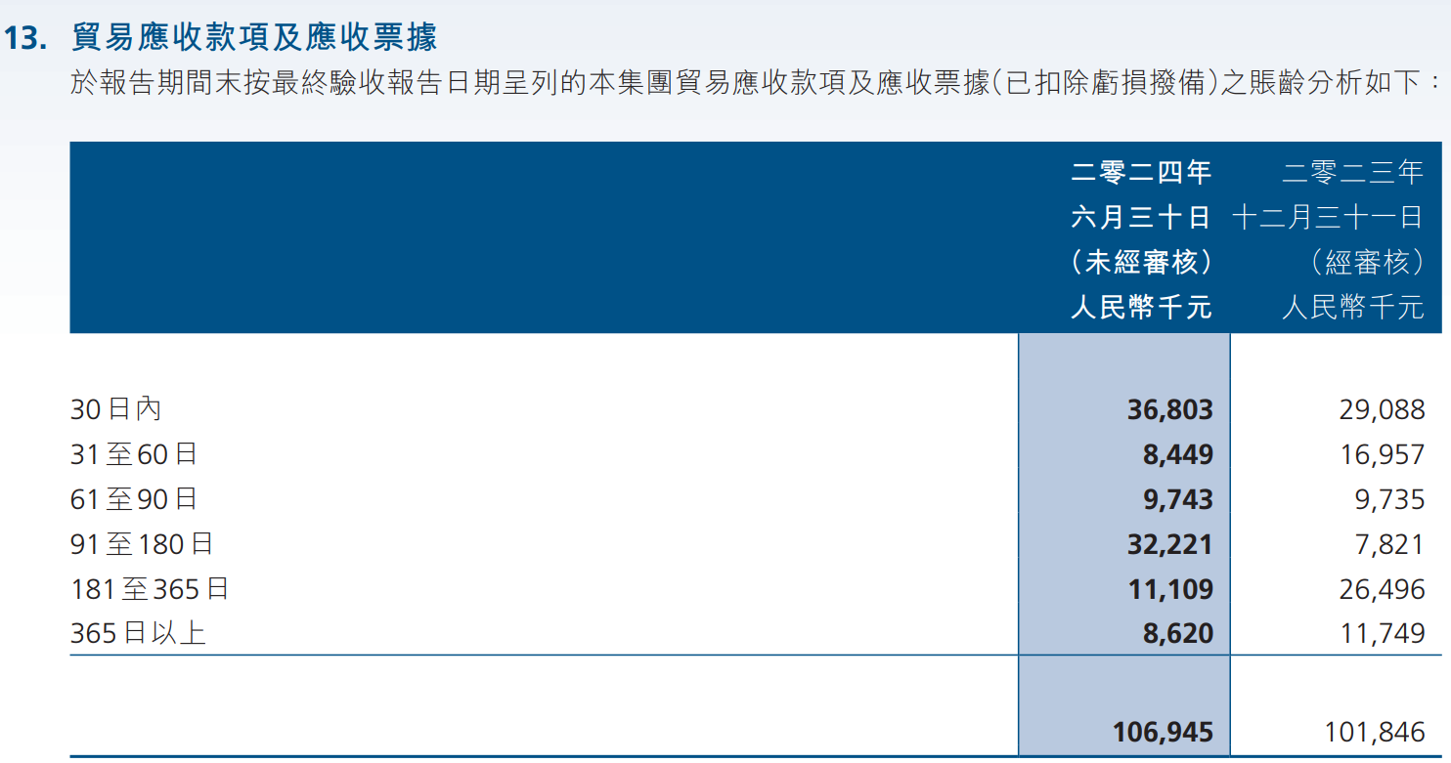
1）流動比率、速動比率表明償債能力不佳及存貨占比過高
作業一 勛龍(1930)財務分析
流動比率 = 流動資產 / 流動負債 = 1.58
速動比率 = (流動資產 – 存貨) / 流動負債 = 0.52
流動比率與速動比率差值較大，反映存貨過高
2024H1存貨3.22億，占總資產45.52%，占淨資產84.30%
存貨周轉率= 營業成本 ÷ 平均存貨 = 0.34
且勛龍存貨周轉率自2021年報至24H1行業墊底
2）應收款項及應收票據占比較高
2024H1應收賬款及應收票據為1.17億，佔總資產16.59%，佔股東權益30.72%，需觀察是否存在減值風險。
觀察24H1應收款項及票據的賬齡，整體賬齡有所縮短，但超過3個月賬齡的比例仍較高，需持續跟蹤賬齡變化。

Slide 8
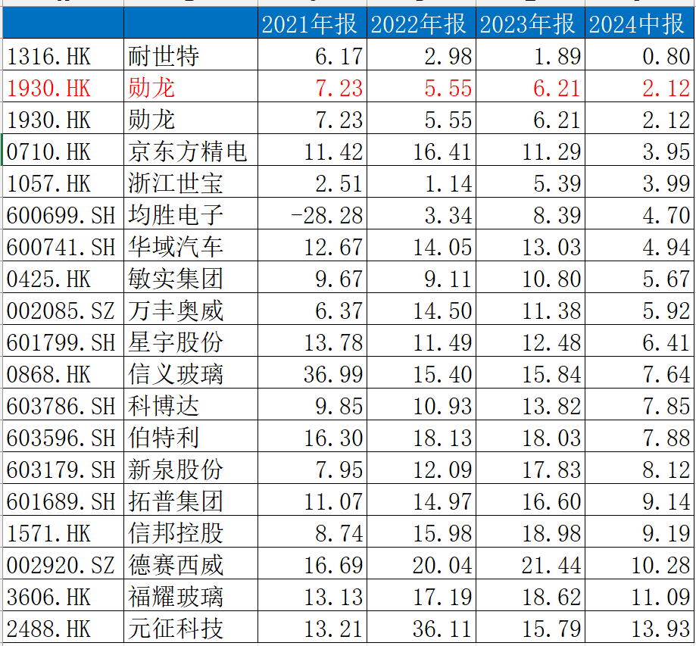
3）ROE較低反應公司盈利能力及營運能力不佳
作業一 勛龍(1930)財務分析
2024H1勛龍淨利率及總資產周轉率均處於行業內較低水準，權益乘數處於行業內中游水準，說明勛龍在行業競爭中處於弱勢地位。

Slide 9
作業二 海底撈——公司摘要及行業概述
公司摘要：
公司簡介：海底撈是主打火鍋品類的中式餐飲品牌，主要業務位於中國大陸，“極致服務體驗” 是海底撈的名片。
發展曆程：1994年海底撈成立於四川簡陽，三十年來業務上經歷了1999年開始走向全國、2012年開始走向世界、2017年開始加速開店擴張、2020年疫情下繼續逆勢開店擴張、2021年11月開始“啄木鳥計劃”減速瘦身、2022年下半年“硬骨頭計劃”重啟部分先前關停的門店、2024年引入加盟特許經營模式並開啟“紅石榴計劃”開啟多元化發展等諸多階段；運營上經歷了2018年港交所上市、2022年12月30日特海國際分拆上市。截至2024年6月30日，海底撈擁有1343家餐廳，其中大陸1320家，港澳臺地區23家。
股權結構：成立之初4名創始人各佔25%股份，2007年張勇從施勇宏夫婦以原始出自的價格購買其18%的股權，張勇夫妻合計持股68%，對海底撈形成絕對控股。目前，海底撈採用VIE架構，張勇淑萍夫婦及施勇宏李海燕夫婦通過境外實體協議控制海底撈。
管理模式：合夥製+師徒製配合薪酬製度，統一了員工與海底撈的利益。師傅可選擇兩種薪酬方案：A.其管理餐廳利潤的2.8%；B.其管理餐廳利潤的0.4%+其徒弟管理餐廳利潤的3.1%+其徒孫管理餐廳利潤的1.5%。海底撈店長年薪600萬元的神話就是第二種薪酬方案所造就。
行業概述：
餐飲業特點：門檻低（資金、技術、審批）、規模效應差（標準化難度大、食材鮮度限制運輸距離無法集中采購、單位面積/人員提供的收入具有明顯上限難、 規模擴大增加管理難度）、業態多元化、集中度低、盈利難度高
餐飲業收入：增速尚未回到疫情前穩定增長階段（見圖）
開店情況：2024年1至8月份，海底撈淨開店-2家，呷哺呷哺淨開店-20家，呷哺呷哺旗下高端品牌湊湊淨開店-22家，九毛九旗下慫火鍋淨開店12家，巴奴火鍋淨開店15家。不同品牌對擴張表現出不同態度。
客單價：2024年1至8月份，餐飲業（包括火鍋以外細分行業）品牌客單價普遍下降。
競爭態勢：2024年1至6月份，除受春節影響的2月份以外，其他月份註冊新增的餐飲企業數量均多於註銷/吊銷，結合客單價下降及餐飲業整體收入增速不高，可判斷餐飲業競爭正在加劇。
數據來源:國家統計局

Slide 10
作業二 海底撈——財務比率
償債能力
淨營運資本：2019年至今，除疫情爆發的2020年以外，海底撈的淨營運資本均為正值，24H1為62.7億元；
流動比率：2019年至今，除疫情爆發的2020年以外，海底撈流動比率均保持1以上，24H1為1.60；
速動比率：2019年至今，除疫情爆發的2020年以外，海底撈速動比率均保持1以上，24H1為1.52。
從以上三個指標來看，海底撈的償債能力較為健康。
資本結構
負債比率：海底撈負債比率由2018年上市後第一個年報的27.75%上升至2021年的71.71%後，改變原來的快速擴張政策，負債比率得以穩定在60%左右（24H1為62.40%）；
股東乘數：海底撈股東乘數在2021年達到頂峰的3.5，24H1為2.66。
盈利能力
毛利率：疫情影響下，毛利率在2021年見底（56.27%）後，海底撈迅速調整經營策略，開啟啄木鳥計劃、硬骨頭計劃、紅石榴計劃等一些列措施，毛利率也逐步回升至24H1的60.97%；
淨利率： 疫情影響下，在2021年虧損後（淨利率-10.12%），經過2年時間回升到10%左右，24H1淨利率9.46%；
資產回報率：疫情影響下的2020至2022年，平均資產回報率-2.71%，疫情後的23年為19.50%，24H1半年的資產回報率為8.12%（淨利潤/平均資產總額）；
權益回報率：疫情影響下的2020至2022年，平均權益回報率-8.33%，疫情後的23年為47.39%， 24H1半年的權益回報率為19.31% （淨利潤/平均權益總額）。
以上四個指標行業橫比中，海底撈處於領先地位，疫情後展現出較強的盈利能力。

Slide 11
作業二 海底撈——新聞分析
引入加盟模式
引入加盟：2023年3月4日，海底撈公告宣佈“將著手推行海底撈餐廳的加盟特許經營模式，以多元經營模式進 一步推動餐廳網絡的擴張步伐”。
申請者眾多，利於下沉市場佈局：8月29日，海底撈在業績交流會上表示，加盟申請數量超過1萬份，主要來自三線及以下城市，海底撈有望通過加盟業務加速佈局下沉市場。
謹慎選擇加盟商：交流會上海底撈透露，上半年僅確定1家加盟商。海底撈在篩選上採取了謹慎而精準的策略，力求強強聯合，保證加盟店的運營質量，也為海底撈品牌的長遠發展奠定基礎。
增加利潤增長點而不增加財務壓力：在當前海底撈62.4%的資產負債率下，選擇加盟特許經營模式可以在不增加財務風險的情況下繼續擴張，增加利潤增長點。
管理難度增加：引入加盟模式，公司喪失對門店擁的完全控制權，如何保證菜品質量、服務質量，如何避免加盟店與直營店就餐體驗不一致而降低海底撈的品牌影響力，現有人員如何管理快速增加的門店，這些問題對海底撈的管理能力形成新的考驗。
實施“紅石榴計劃”
2024年，海底撈開始實施“紅石榴”計畫，孵化和發展餐飲新品牌，推動餐飲服務創新，內部組織管理與創新。實施以來，海底撈上半年營收同比增長13.8%，其中新品牌營收增長74.35%；外賣業務營收增長23.3%。但新品牌市場接受程度的不確定性，前期投入高，員工成本增加，公司資源分散，容易引起財務資料的波動，需要長時間來檢驗成果。
子品牌建設海底撈並非從零開始。除“海底撈火鍋”外，海底撈旗下品牌已有“海底撈抻麵”（拉麵）、“漢捨中國菜”（高端商務）、“十八汆面館”（速食）、“優鼎盛澆頭面”（小眾特色面）、“飯飯林”（速食，類似吉野家）、“秦小賢”（速食，類似味千拉麵）、“佰麩私房面”（高端麵館）、“喬喬的粉”（速食，類似楊國福）、“駱大嫂”（速食）、“三鮮滋”（特色面館）、“沙棘林”（特色餐廳，面向高端商務）、“食通天”（速食）、“九寸釘”（自助餐，面向年輕人）、“撈派有面兒”（速食）、“牛氣小館”（速食）、“小龍坎老火鍋”（火鍋，合作品牌）、“小象拔蚌”（海鮮，面向高端商務）、“盤盤麻辣燙”（麻辣燙，合作品牌）、“滿滿海鮮超市”（海鮮超市，面向高端商務）等諸多品牌，只是這些品牌尚未產生較大影響力。相信“紅石榴計劃”的實施將使得海底撈的資金、人員等各種資源向子品牌傾斜，但定位不同、客群不同的諸多子品牌是否能夠複製海底撈的成功，仍需市場給出答案。

Slide 12
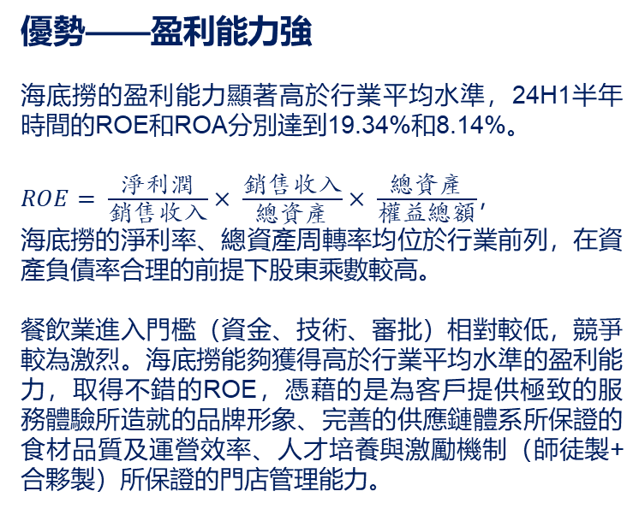
作業二 海底撈——業務及財務優劣勢
優勢——盈利能力強
海底撈的盈利能力顯著高於行業平均水準，24H1半年時間的ROE和ROA分別達到19.34%和8.14%。
$ROE= \frac{淨利潤}{銷售收入}× \frac{銷售收入}{總資產}× \frac{總資產}{權益總額}$，
海底撈的淨利率、總資產周轉率均位於行業前列，在資產負債率合理的前提下股東乘數較高。
餐飲業進入門檻（資金、技術、審批）相對較低，競爭較為激烈。海底撈能夠獲得高於行業平均水準的盈利能力，取得不錯的ROE，憑藉的是為客戶提供極致的服務體驗所造就的品牌形象、完善的供應鏈體系所保證的食材品質及運營效率、人才培養與激勵機制（師徒製+合夥製）所保證的門店管理能力。

Slide 13
作業二 海底撈——業務及財務優劣勢
優勢——深入人心的品牌形象
極致的服務體驗+過硬的菜品質量為海底撈的客單價和毛利率提供了足夠的支撐。良好口碑為海底撈提供了源源不斷的客戶，是其翻台率高於同行的根本保證。海底撈良好的品牌形象來源於以下幾點：
師徒製+合夥製打造極致的服務體驗。食客所享受服務的直接提供者是服務員，而餐飲業的服務員流動率非常高，招人難、留人難是門店遇到的普遍問題。海底撈的薪酬與勞動數量和 質量 掛鉤，為員工設置了公平、清晰的晉升通道，優秀員工可晉升店長享受門店業績提成，店長可以培養徒弟，徒弟（徒孫）成為店長後，師傅除享受自己管理門店的業績提成外，也可享受徒弟（徒孫）所管理門店的業績提成。而且海底撈不從外部聘請店長，只從內部選拔店長，從普通服務員到店長，利益與公司的利益高度統一，用海底撈的話來說就是“連住利益，鎖住管理”，良好的管理造就了“極致的服務體驗”。
完善的食品質量保證體系。供應鏈方面，2011年蜀海成立，全球海底撈食材採購、加工、配送整個供應鏈的管理，減持供應鏈上游帶動食品質量安全；技術方面，2021年以來，海底撈先後試點淨菜、央廚直配菜“一菜一碼”、門店才加信息化、IKMS管理系統等，通過技術手段高效防治食品安全問題；制度方面，首創“一日食安員”，在終端保證食品質量安全。

Slide 14
作業二 海底撈——業務及財務優劣勢
劣勢——24H1增收不增利
24H1海底撈營收同比增加13.79%，但淨利潤同比減少12.53%，淨利率從23H1的12.61%下降至9.69%，原因為職工薪酬佔營收比例由23H1的30.55%增至33.30%。提供“極致服務”需支付較高薪資，這將拖累利潤率。
劣勢——增速放緩
疫情前的2016、2017、2018、2019年及疫情後的2023年海底撈營業收入增速分別為35.63%、36.24%、59.53%、56.49、33.55%，但24H1同比增速僅為13.79%，這源於謹慎擴張的經營政策及客單價降低共同導致。
劣勢——負債比率影響擴張方式
24H1海底撈負債比率為62.4%，如繼續採用相對重資產的直營店模式進行擴張，必然拉升負債比率，影響償債能力，這也是海底撈開始接受加盟商的原因之一。

Slide 15
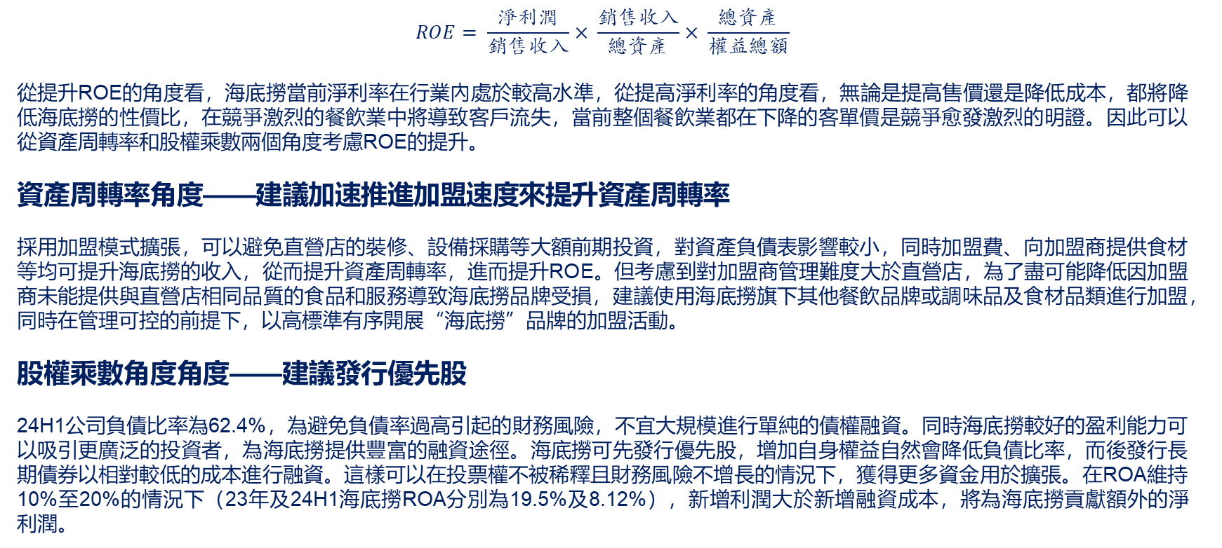
作業二 海底撈——可行性建議
$$ROE= \frac{淨利潤}{銷售收入}× \frac{銷售收入}{總資產}× \frac{總資產}{權益總額}$$
從提升ROE的角度看，海底撈當前淨利率在行業內處於較高水準，從提高淨利率的角度看，無論是提高售價還是降低成本，都將降低海底撈的性價比，在競爭激烈的餐飲業中將導致客戶流失，當前整個餐飲業都在下降的客單價是競爭愈發激烈的明證。因此可以從資產周轉率和股權乘數兩個角度考慮ROE的提升。
資產周轉率角度——建議加速推進加盟速度來提升資產周轉率
採用加盟模式擴張，可以避免直營店的裝修、設備採購等大額前期投資，對資產負債表影響較小，同時加盟費、向加盟商提供食材等均可提升海底撈的收入，從而提升資產周轉率，進而提升ROE。但考慮到對加盟商管理難度大於直營店，為了盡可能降低因加盟商未能提供與直營店相同品質的食品和服務導致海底撈品牌受損，建議使用海底撈旗下其他餐飲品牌或調味品及食材品類進行加盟，同時在管理可控的前提下，以高標準有序開展“海底撈”品牌的加盟活動。
股權乘數角度角度——建議發行優先股
24H1公司負債比率為62.4%，為避免負債率過高引起的財務風險，不宜大規模進行單純的債權融資。同時海底撈較好的盈利能力可以吸引更廣泛的投資者，為海底撈提供豐富的融資途徑。海底撈可先發行優先股，增加自身權益自然會降低負債比率，而後發行長期債券以相對較低的成本進行融資。這樣可以在投票權不被稀釋且財務風險不增長的情況下，獲得更多資金用於擴張。在ROA維持10%至20%的情況下（23年及24H1海底撈ROA分別為19.5%及8.12%），新增利潤大於新增融資成本，將為海底撈貢獻額外的淨利潤。

Slide 16
感謝老師的悉心教導
學科主任：林一鳴博士
指導老師：歐業亨先生
答 辯 人：崔尤斌
說明：本文中引用的數據除有說明的以外，均來自於各上市公司的財報

